Slide 1
Självskattningsstöd i arbetet med er säkerhetskultur

Slide 2
Varför finns det här stödet och hur kan det användas?
Genom att tillsammans reflektera över och identifiera hur den ideala säkerhetskulturen på arbetsplatsen, eller i organisationen, skulle vara och vilka styrkor och svagheter som finns idag i relation till idealet, får ni ett bra utgångsläge för att komma fram till vad som fungerar bra och vad som behöver göras för att skapa den kultur ni vill ha.
Syfte med stödmaterialet: Det är tänkt att fungera som en aktivitet för att få igång en reflektion och dialog.
Vem kan använda stödmaterialet: Övningen kan göras av olika grupper, till exempel; i en ledningsgrupp, en grupp med skyddsombud på en arbetsplats.
Hur kan du använda stödmaterialet? Stödet består av ett skattningsunderlag som hjälper er att identifiera var ni befinner er idag och var ni vill vara om ett år. Underlaget består av åtta områden och ni väljer vilka områden ni vill reflektera kring.
Om övningen genomförs i en stor grupp kan ni dela in er i mindre grupper som gör var sin gruppreflektion. Skriv i så fall ut sidorna 5 och 6 i den här presentationen, tillsammans med sidorna 6 och 7* i säkerhetskulturbroschyren och dela ut till grupperna.
Instruktion till den som leder övningen:
Ge varje grupp/hela gruppen en instruktion kring övningen (se bild 4) samt mall för skattningen (bild 5-6) och samla sedan in gruppernas svar.
När samtliga sidor samlats in – sammanställ ”medlet” av dessa och presentera resultatet, förslagsvis med hjälp av sidorna 7 och 8 i denna presentation. På sidan 9 finns ett exempel.
Be gruppdeltagarna om exempel på varför de bedömt sig på en viss nivå samt vilka områden de anser är viktigast att förbättra till nästa år.
Be grupperna komma med förslag på vad som skulle kunna göras för att åstadkomma en förflyttning för dessa områden.
*Om du har en utskriven alt. tryckt version (A5) av broschyren är det s. 9-12 du ska använda – de motsvarar s.6-7 i PDF-versionen.

Slide 3
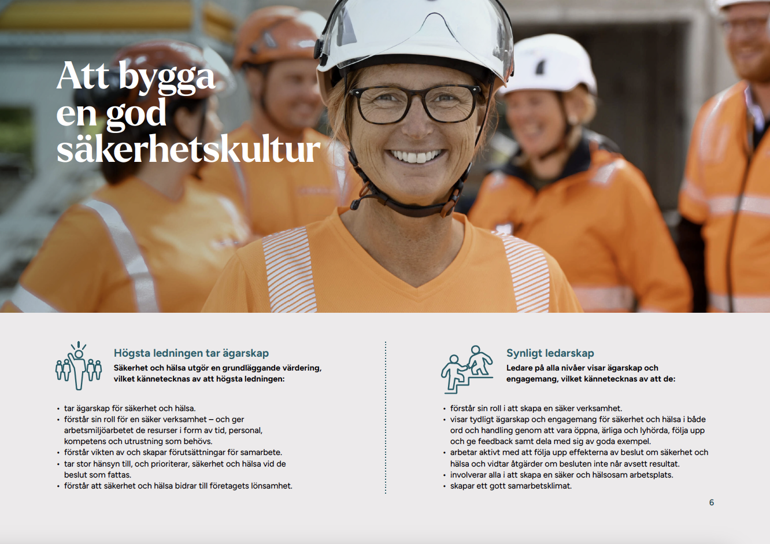
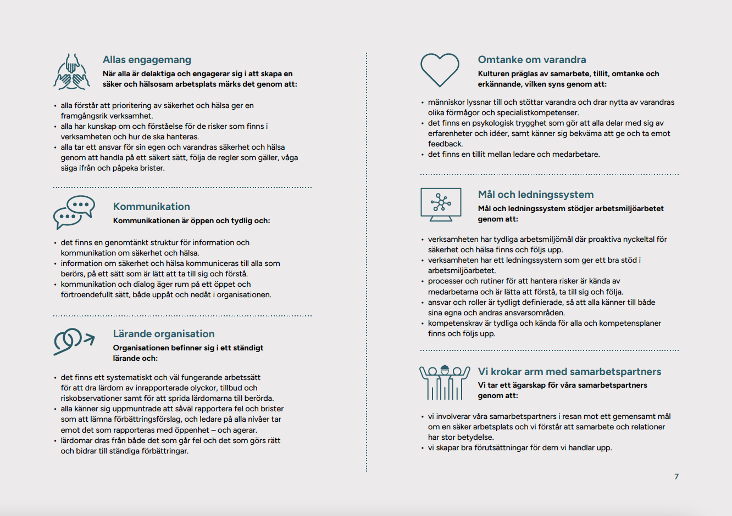
Skattning av var vi är idag och var vi vill vara om ett år
Läs igenom sidorna 6-7* i Håll Nollans säkerhetskulturbroschyr som beskriver olika områden som är viktiga för en god säkerhetskultur.
Skatta var ni själva befinner er inom dessa områden.
Markera var ni anser att er organisation/arbetsplats befinner er genom att sätta ett kryss (”X”) på linjen mellan tummarna (”tumme ner” = sämsta möjliga, ”tumme upp” = bäst i klassen).
Anteckna exempel på varför ni bedömt er på en viss nivå.
Gör om övningen, men nu med perspektivet var ni önskar att ni är om ett år. Markera detta med en ring ”O”.
Utse en i gruppen att leda dialogen, en annan att göra markeringarna och en tredje som för anteckningar kring exempel på varför ni bedömt er på viss nivå.
Lämna in de ifyllda sidorna till den som presenterat övningen.
*Om du har en utskriven alt. tryckt version (A5) av broschyren är det s. 9-12 du ska använda

Slide 4
Högsta ledningen tar ägarskap
Synligt ledarskap
Allas engagemang
Omtanke om varandra

Slide 5
Kommuni-kation
Mål och lednings-system
Lärande organisation
Krokar arm med samarbets-partners

Slide 6
Högsta ledningen tar ägarskap
Synligt ledarskap
Allas engagemang
Omtanke om varandra
Nuläge
Önskat läge

Slide 7
Kommuni-kation
Mål och lednings-system
Lärande organisation
Krokar arm med samarbets-partners

Slide 8
Kommuni-kation
Mål och lednings-system
Lärande organisation
Krokar arm med samarbets-partners

